Slide 1
Управление ресурсами больницы во время пандемии
Николаев Георгий Александрович
студент баклавриата
НИЯУ МИФИ
Notes:
Титульный слайд

Slide 2

Актуальность проблемы управления ресурсами по время пандемии
Согласно оценкам ВОЗ, в период пандемии COVID-19 нагрузка на систему здравоохранения многократно превышала плановые мощности
«В Ухане 10 временных больниц, было реконструированы из спортивных залов и выставочных центров»
Report of the WHO-China Joint Mission on Coronavirus Disease 2019 (COVID-19), 2020

Slide 3
Цель
Разработка и сравнение трёх подходов к управлению ресурсами больницы: статического, порогового и основанного на обучении с подкреплением - на гибридной модели эпидемии и работы стационара.
Создать комплексную модель распространения инфекции (SEIR-H-C-D)
Разработать DES-модель для имитации работы больницы
Реализовать RL-агента для принятия решений о распределении ресурсов
Провести сравнительный анализ эффективности RL-подхода и традиционного управления

Slide 4
Описание моделируемой системы
Схема потоков пациентов с компонентами:
Поступление пациентов (из эпидемиологической модели)
Распределение по уровням тяжести (средние, тяжелые)
Госпитализация/отказ в госпитализации
Обычные палаты и отделение интенсивной терапии (ОРИТ)
Выздоровление/смертность
Особенности моделирования:
Динамичность входного потока
Ограниченность ресурсов
Высокая стоимость управленческих ошибок
Структурированность потоков пациентов
Влияние отказов на заражаемость пациентов

Slide 5
Методология моделирования
System Dynamics (SD)
Модель SEIR-H-C-D
Прогнозирование эпидемиологической ситуации
Генерация входного потока пациентов
Reinforcement Learning (RL)
DQN-архитектура для управления ресурсами
10 возможных действий агента
Оптимизация между общественной эффективностью и затратами
Discrete Event Simulation (DES)
Имитация работы больницы как системы массового обслуживания
Моделирование использования коек и ИВЛ
Учет очередей и перегрузок
Влияет на эпидемию

Slide 6
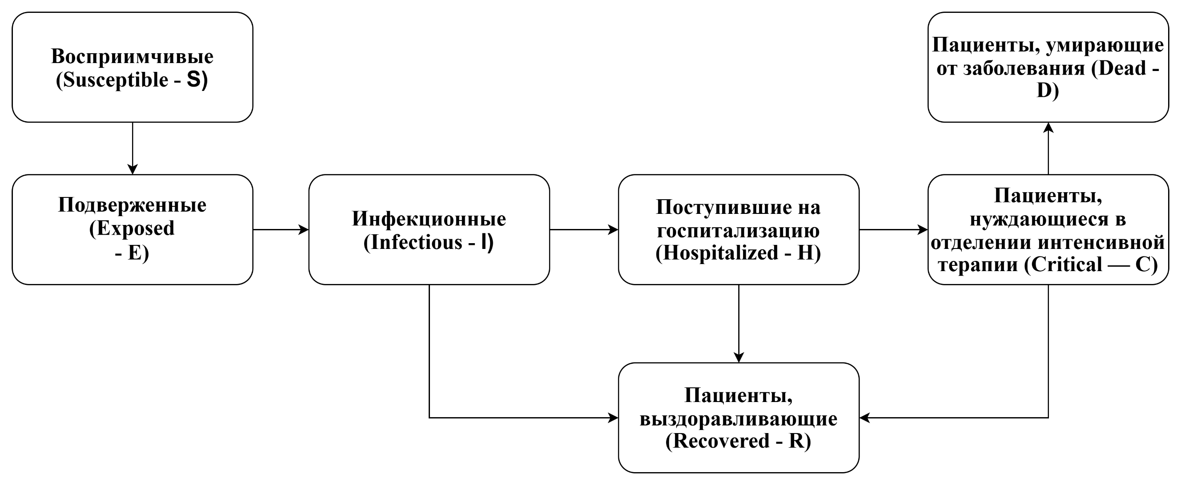
SD модель

Slide 7
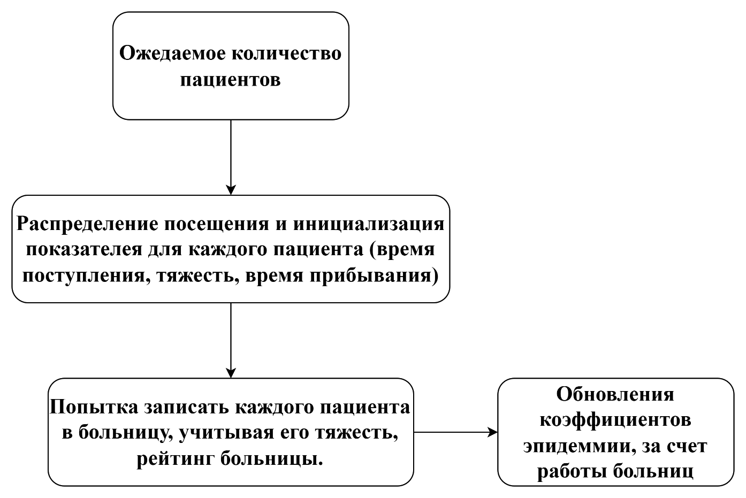
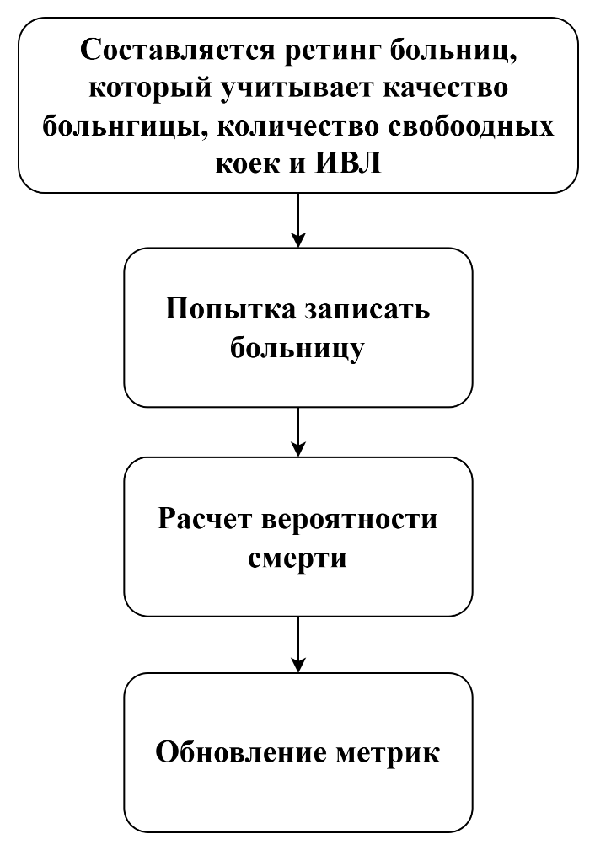
DES модель
Процесс поступления
Запись конкретного пациента

Slide 8
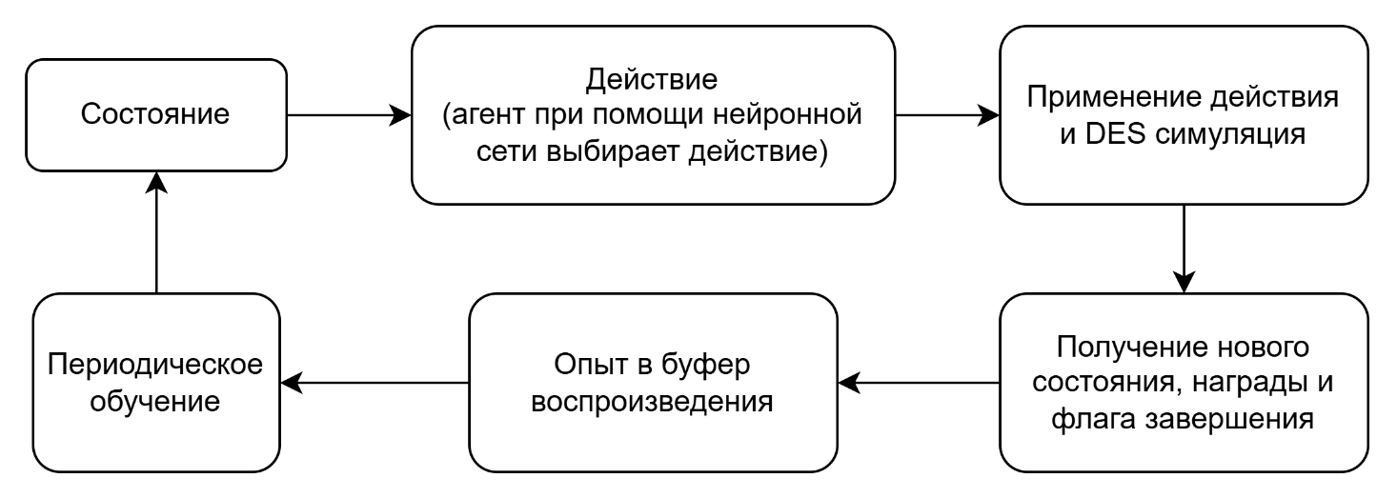
RL-модель
Архитектура: DQN (Deep Q-Network)
Ключевые состояния, известные агенту:
• Текущий день и эпидемиологическая ситуация
• Количество занятых/свободных коек и ИВЛ
• Бюджет и расходы
• Прогнозы потребности в ресурсах на 1, 5 и 15 дней
10 возможных действий агента:
Ничего не делать
2-5. Покупка коек/ИВЛ (5 или 10 единиц)
6-9. Законсервация коек/ИВЛ (5 или 10 единиц)
Срочное выделение бюджета

Slide 9
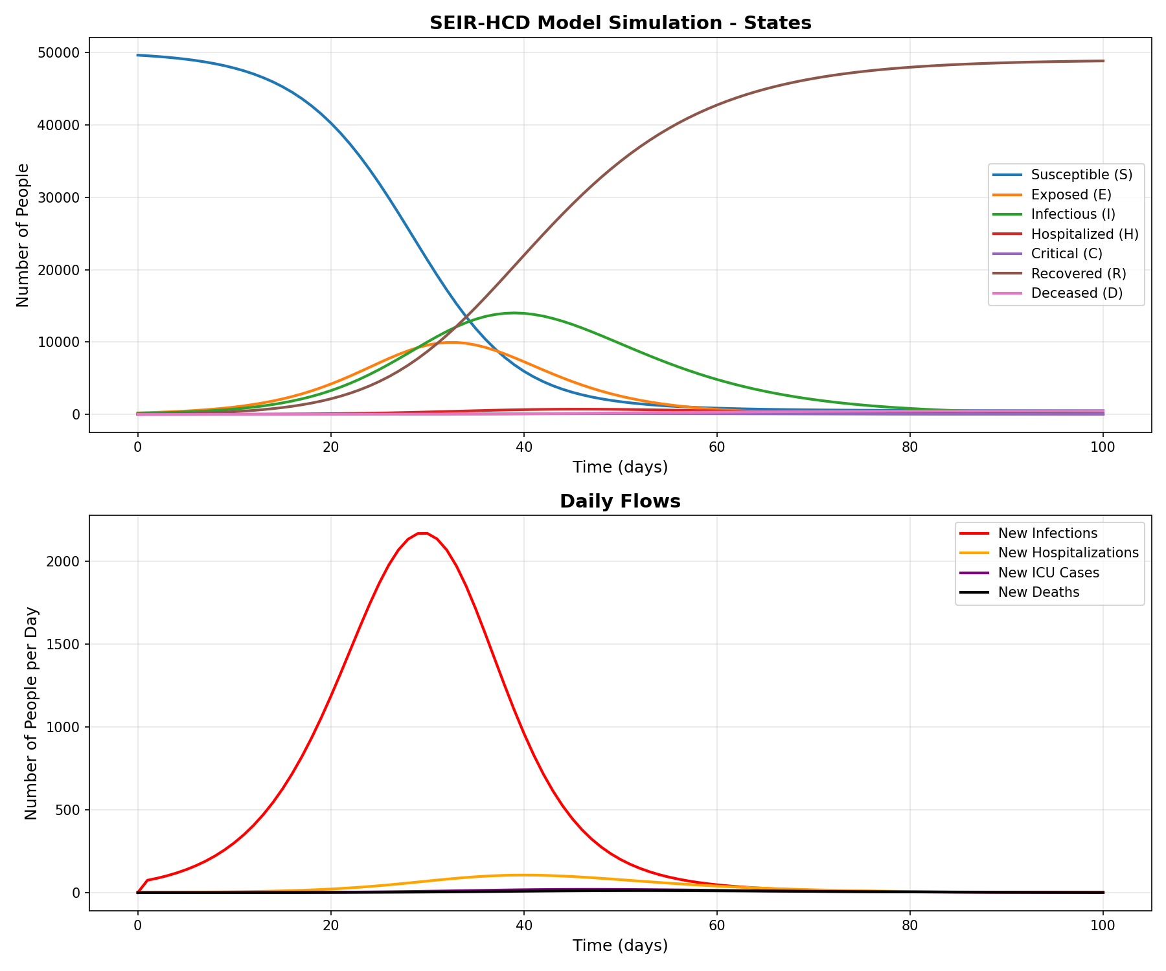
Результаты моделирования SD

Slide 10
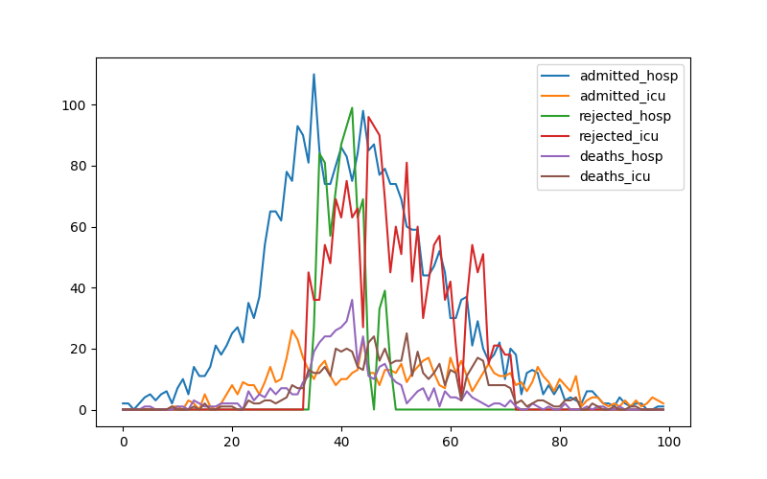
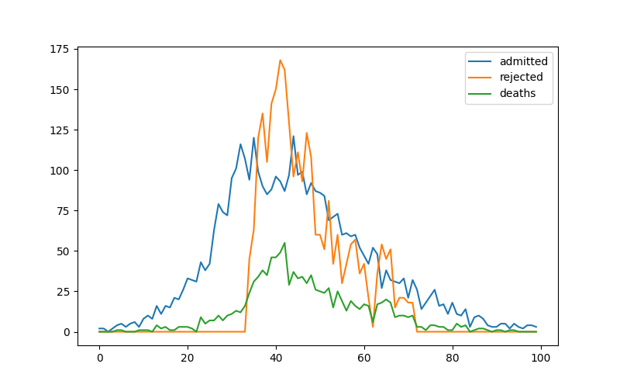
Результаты моделирования DES
Графики поступления, отказов и смерти

Slide 11
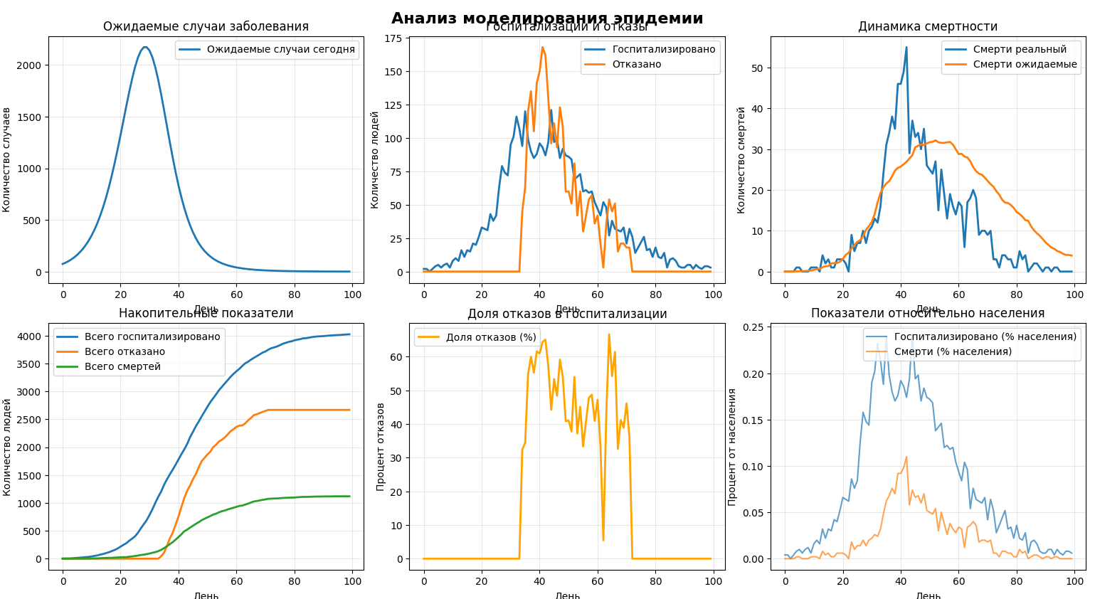
Результаты моделирования DES

Slide 12
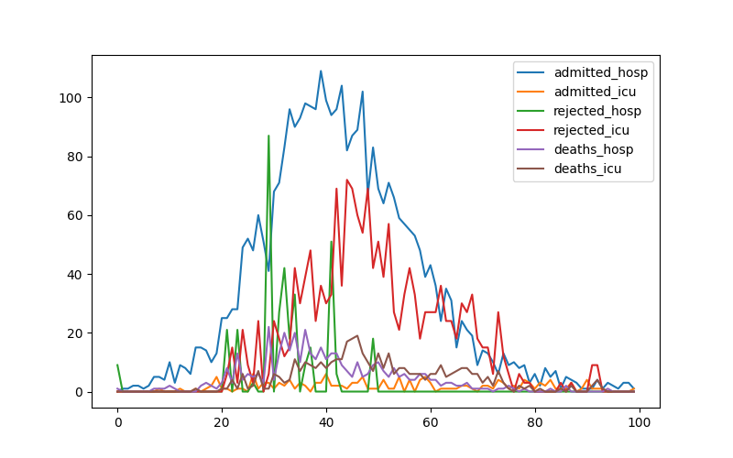
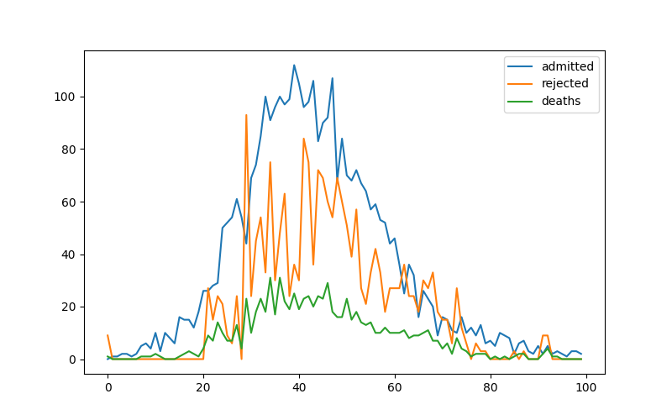
Результаты моделирования RL
Графики поступления, отказов и смерти

Slide 13
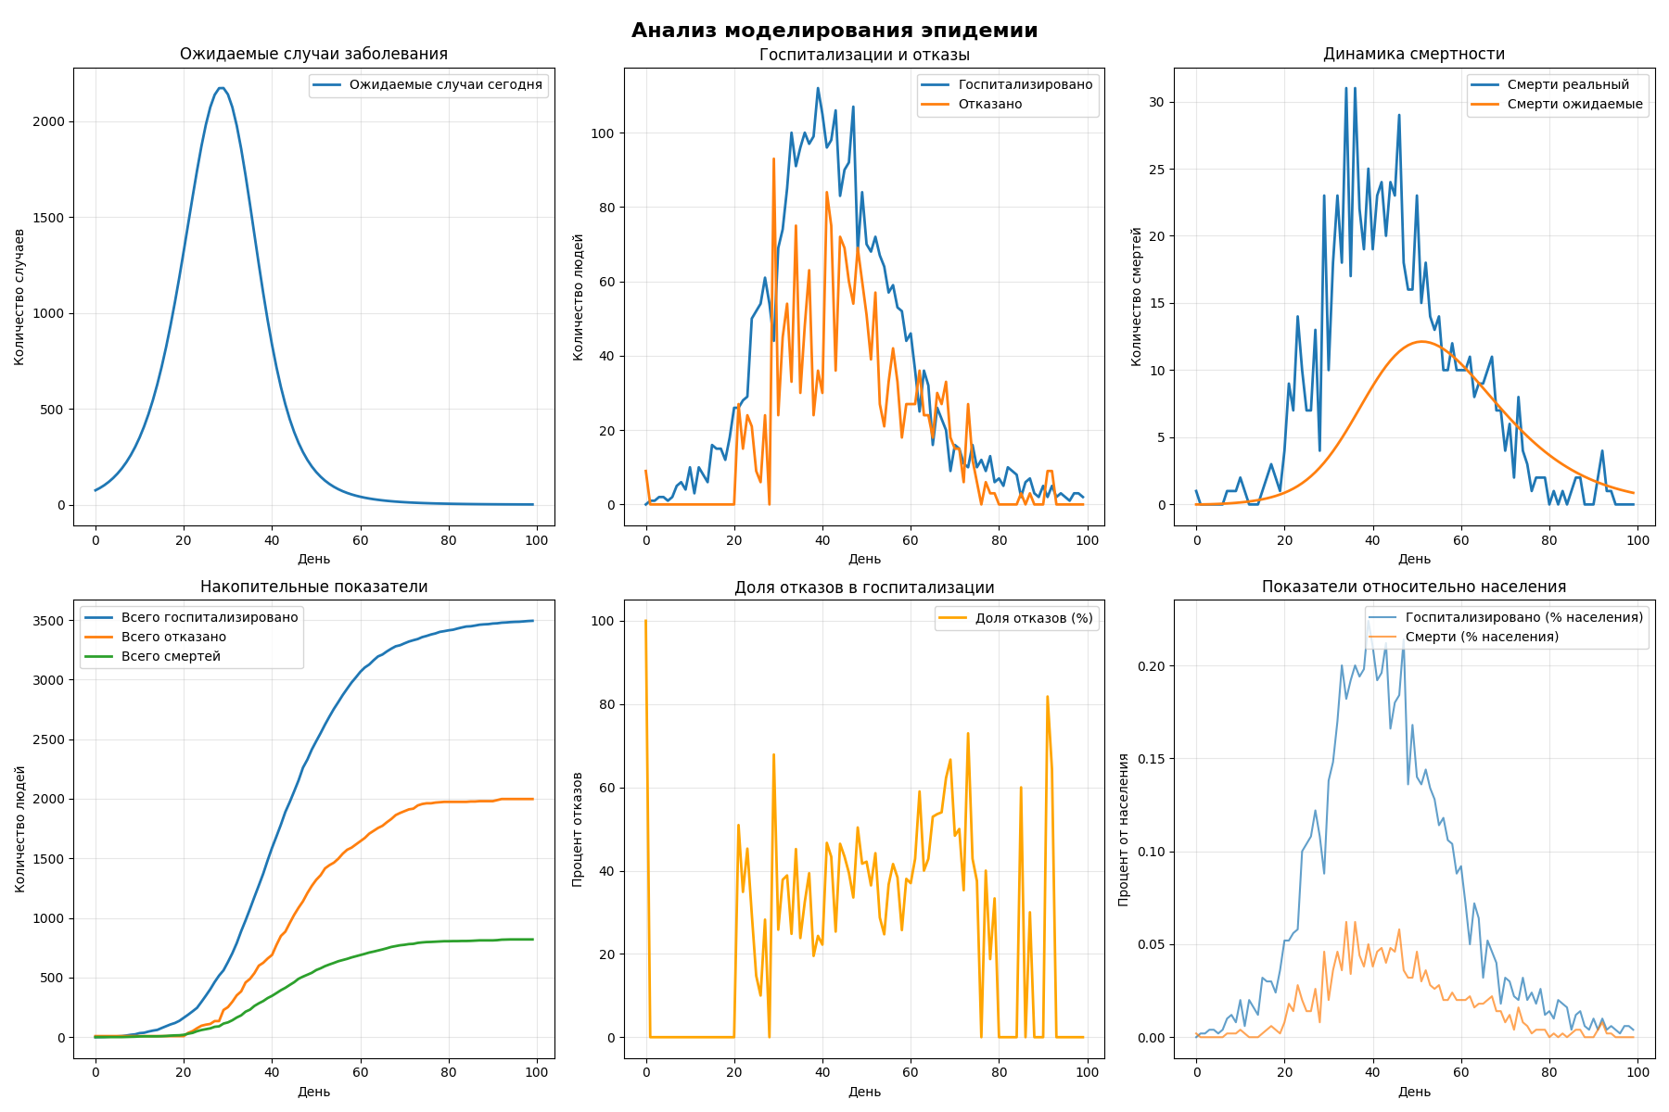
Результаты моделирования RL

Slide 14
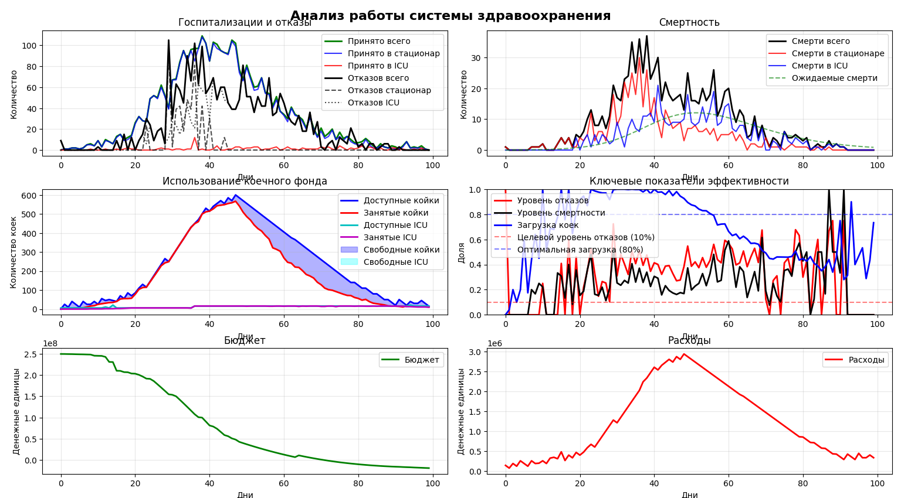
Результаты моделирования RL

Slide 15
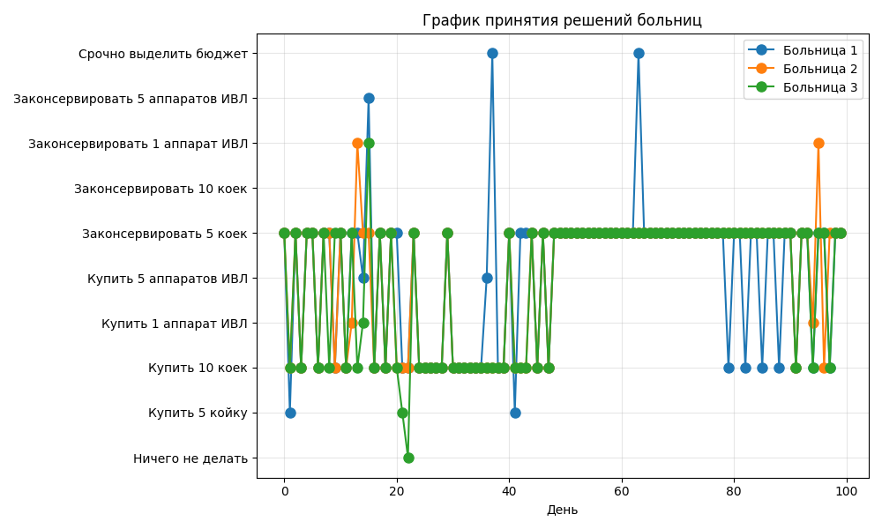
Результаты моделирования RL

Slide 16
Анализ результатов DES и RL моделей
Показатель | DES | RL | Изменение | Интерпретация
Принято всего (admitted) | 4 023 | 3 527 | –496 | RL принял на 12% меньше
Отказы всего (rejected) | 2 667 | 1 897 | –770 | На 29% меньше отказов
Смерти всего (deaths) | 1 118 | 809 | –309 | На 28% меньше смертей
Отказы по ИВЛ | 1 833 | 1 543 | –290 | Меньше критических отказов
Госпитализации в ИВЛ | 796 | 193 | –603 | Соответствует меньшей потребности

Slide 17
Анализ результатов DES и RL моделей
Ресурс | DES | RL | Комментарий
Активные койки (beds) | 44 000 | 23 035 | RL использует в 1.9 раза меньше
Резервные койки (reserve_beds) | 3 500 | 19 280 | RL держит в 5.5 раза больше резерва
Загрузка коек | 16 701 / 44 000 = 38% | 19 069 / 23 035 = 83% | RL использует койки гораздо эффективнее
Активные ИВЛ (icu) | 11 500 | 1 840 | в 6.25 раза меньше
Резервные ИВЛ (reserve_icu) | 1 100 | 1 180 | Сопоставимо
Загрузка ИВЛ | 7 106 / 11 500 = 62% | 1 600 / 1 840 = 87% | RL интенсивнее использует ИВЛ

Slide 18
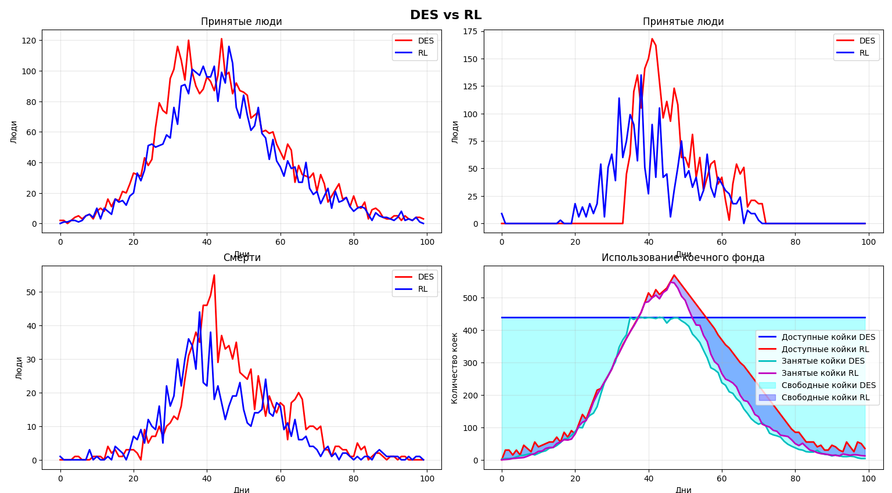
Анализ результатов DES и RL моделей

Slide 19
Сравнение экономических показателей
DES модель:
40 коек и 15 аппаратов ИВЛ с ценой 200 000 руб. и 2 000 000 руб. за покупку и 4 000 руб. и 12 000 руб. за обслуживание.
100 коек и 40 аппаратов ИВЛ с ценой 220 000 руб. и 2 300 000 руб. за покупку и 4 500 руб. и 13 000 руб. за обслуживание.
300 коек и 60 аппаратов ИВЛ с ценой 250 000 руб. и 2 500 000 руб. за покупку и 5 000 руб. и 15 000 руб. за обслуживание.
Больница | Ресурсы | Закупка, руб | Обслуживание, руб | Итого, руб
1 | 40 коек + 15 ИВЛ | 38 000 000 | 37 400 000 | 75 400 000
2 | 100 коек + 40 ИВЛ | 114 000 000 | 106 700 000 | 220 700 000
3 | 300 коек + 60 ИВЛ | 225 000 000 | 264 000 000 | 489 000 000
DES: 785 100 000 руб.
RL: 114 555 000 руб.
Экономия ~685%

Slide 20
Заключение
Основные результаты
Перспективы
✅ Разработана комплексная модель управления ресурсами больницы во время пандемии
✅ RL-агент снижает смертность на 28% и количество отказов на 29%
✅ Экономия бюджета в 6.8 раза по сравнению с традиционным подходом
✅ Повышение эффективности использования ресурсов (83% загрузка коек против 38%)
Интеграция модели в системы поддержки принятия решений для реальных больниц
Расширение функционала для учета дополнительных факторов (персонал, лекарства)
Адаптация для других типов чрезвычайных ситуаций в здравоохранении

Slide 21

Спасибо за внимание!

